Slide 1
FOUR
Protobuf学习

Slide 2
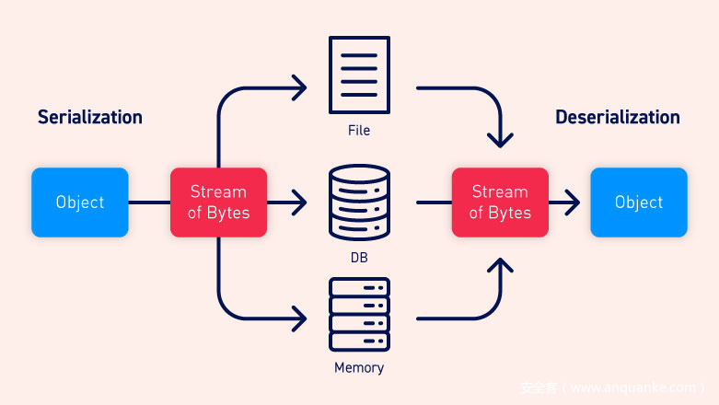
序列化与反序列化
1. 序列化：
把（内存）对象转换为字节序列的过程，称为对象的序列化
2. 反序列化：
把字节序列恢复为对象的过程，称为对象的反序列化
3. 什么时候需要序列化？
当需要把内存中的对象状态保存到一个文件中或者数据库中的时候
当需要用套接字在网络中传送对象的时候
关注微信公众号：王道在线
王道论坛网址：www.cskaoyan.com

Slide 3



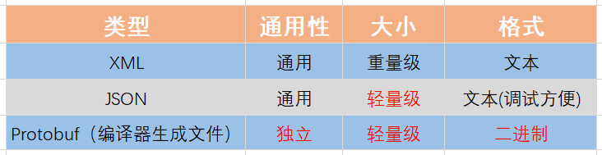
为什么要使用Protocol Buffer?
XML：(eXtensible Markup Language) 可扩展标记语言，是一种通用和重量级的数据交换格式
JSON:（JavaScript Object Notation）JS对象简谱，是一种通用和轻量级的数据交换格式
Protobuf: (Protocol Buffer) 协议缓冲，是Google设计的一种独立和轻量级的数据交换格式
关注微信公众号：王道在线
王道论坛网址：www.cskaoyan.com

Slide 4
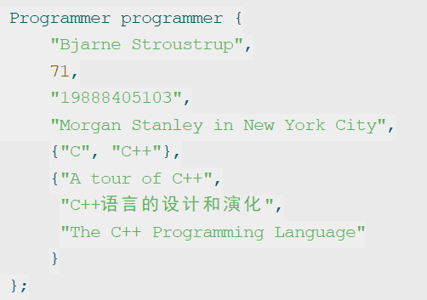
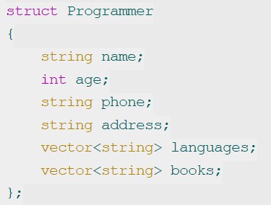
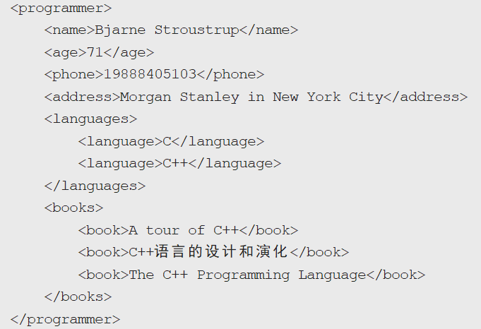
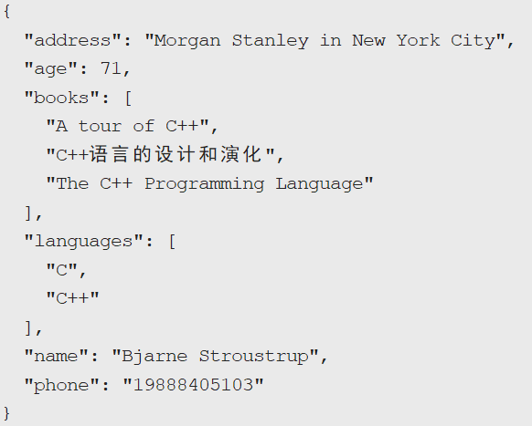
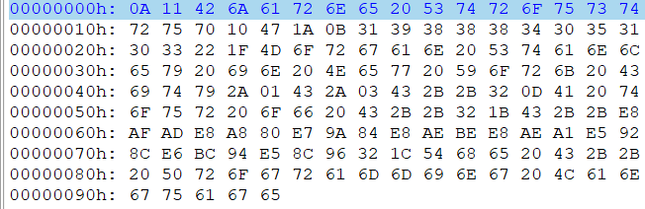
同一内容的对比
C++
XML(423字节)
Protobuf(149字节)
JSON(214字节)
关注微信公众号：王道在线
王道论坛网址：www.cskaoyan.com

Slide 5
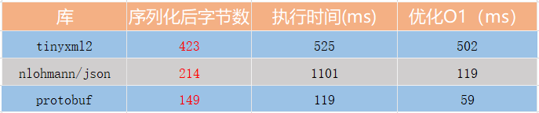
速度测试对比
测试10万次序列化
关注微信公众号：王道在线
王道论坛网址：www.cskaoyan.com

Slide 6
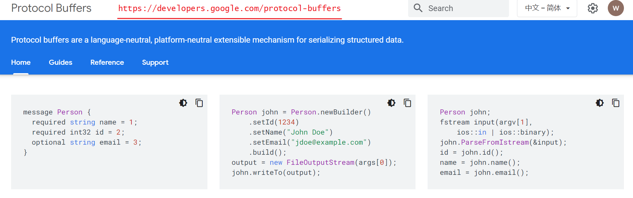
protobuf官网
关注微信公众号：王道在线
王道论坛网址：www.cskaoyan.com

Slide 7




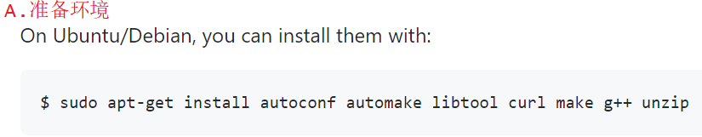
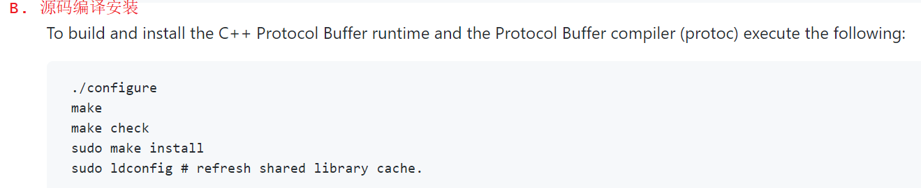
protobuf的安装
1. 安装方式：
A. 源码安装。 下载源文件压缩包
B. 二进制安装。 下载二进制压缩包
https://github.com/protocolbuffers/protobuf/releases/tag/v3.17.0
Linux Windows
2. 源码安装步骤：
关注微信公众号：王道在线
王道论坛网址：www.cskaoyan.com
Notes:
1. 最新版本下载链接地址（下载压缩包）
https://github.com/protocolbuffers/protobuf/releases/latest
2. git仓库下载
git clone https://github.com/protocolbuffers/protobuf.git
cd protobuf
git submodule update --init --recursive
3. 环境准备（Ubuntu/Debian）
$ sudo apt-get install autoconf automake libtool curl make g++ unzip
4. 源码安装：
./autogen.sh
./configure
make
make check
sudo make install
sudo ldconfig # refresh shared library cache.
5. 在第4步中，如果想要指定库的安装路径，可以按如下方式操作，比如说要将其放在/usr 路径之下
./configure --prefix=/usr

Slide 8

protobuf的卸载
卸载：
执行shell命令即可
$ sudo rm /usr/local/bin/protoc //删除可执行文件
$ sudo rm -rf /usr/local/include/google //删除头文件
$ sudo rm -rf /usr/local/lib/libproto* //删除库文件
关注微信公众号：王道在线
王道论坛网址：www.cskaoyan.com

Slide 9
Protocol Buffers的Hello world
三步曲:
1. 编写proto文件，定义消息类型message
2. 通过protoc程序编译生成相关语言的pb源文件以C++为例：
protoc --cpp_out=./ programmer.proto
3. 直接引用生成的相关pb源文件(了解相关源文件的接口)
关注微信公众号：王道在线
王道论坛网址：www.cskaoyan.com

Slide 10
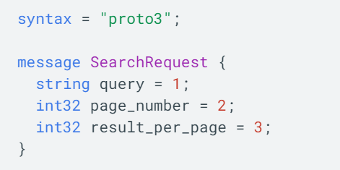
消息的定义
如示例：SearchRequest定义了三个字段
每个字段有一个类型和名字
并且每一个字段定义了一个唯一的数字标识号
这些数字标识号是用来在消息的二进制格式中识别各个字段的，一旦开始使用就不能够再改变
注意：
取值范围 [1, 2^29 - 1]
[1, 15] 在编码的时候会占用1个字节
[16, 2047] 在编码的时候占用2个字节
应该为那些频繁出现的消息元素保留 [1,15]之内的标识号
不可以使用其中的[19000－19999]的标识号， Protobuf协议实现中对这些进行了预留
1. 第一行表示要采用proto3的语法规则定义message
2. 如果不指定，protoc编译器会默认采用proto2的语法规则处理
关注微信公众号：王道在线
王道论坛网址：www.cskaoyan.com

Slide 11

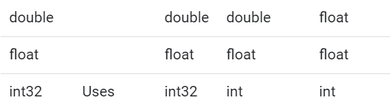
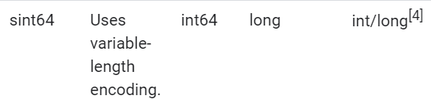

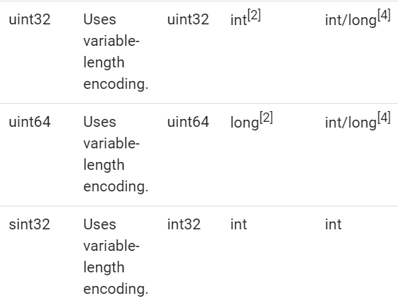
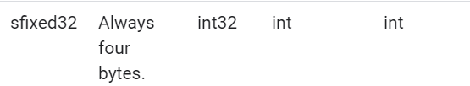
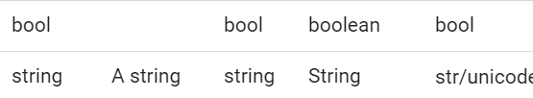
数据类型
Scalar Value Types
关注微信公众号：王道在线
王道论坛网址：www.cskaoyan.com

Slide 12

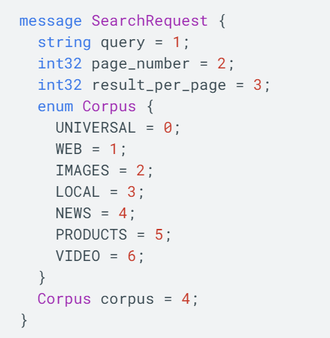

数据类型
关注微信公众号：王道在线
王道论坛网址：www.cskaoyan.com

Slide 13
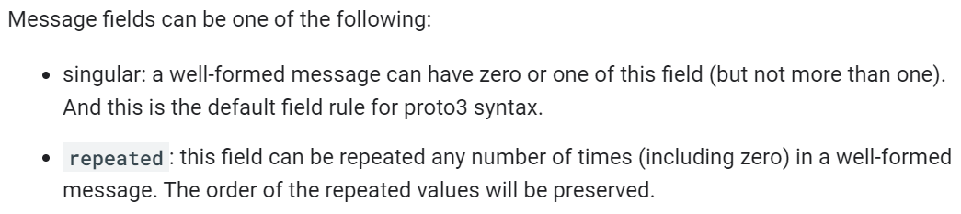
指定字段规则
关注微信公众号：王道在线
王道论坛网址：www.cskaoyan.com

Slide 14
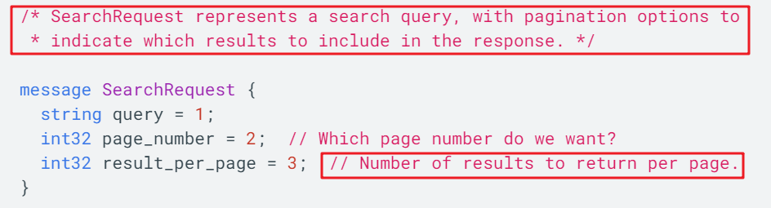
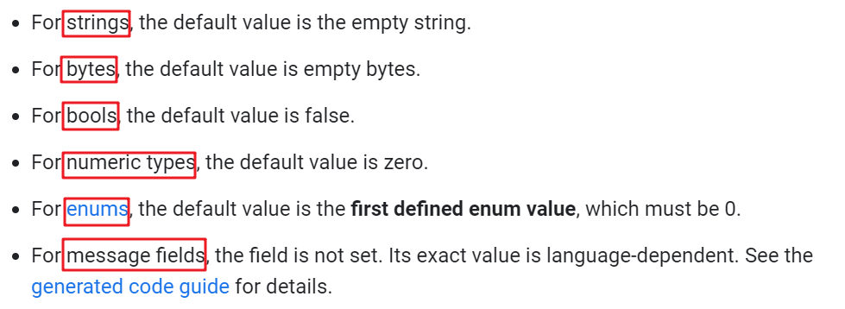
默认值和注释
注释
默认值
关注微信公众号：王道在线
王道论坛网址：www.cskaoyan.com

Slide 15


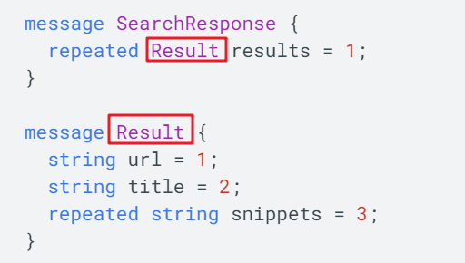
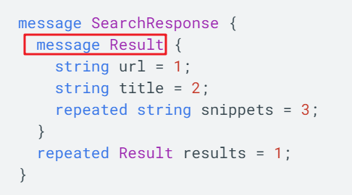
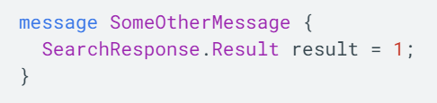
关注微信公众号：王道在线
王道论坛网址：www.cskaoyan.com

Slide 16

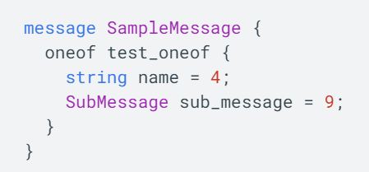

Oneof
关注微信公众号：王道在线
王道论坛网址：www.cskaoyan.com

Slide 17
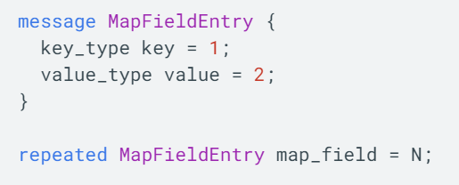




Map
关注微信公众号：王道在线
王道论坛网址：www.cskaoyan.com

Slide 18

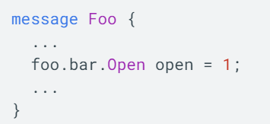
Package
关注微信公众号：王道在线
王道论坛网址：www.cskaoyan.com

